Slide 1
精進教學品質計畫規劃思維 （含新課綱融入、諮詢委員運用策略等）
108年12月10日
國立臺灣師範大學 張素貞副教授
3867研究室專案團隊

Slide 2
新課綱融入精進教學計畫推動之實踐

Slide 3
規劃與發展精進教學計畫
計畫撰寫技術
課程與教學 的素養
規劃與實踐
精進教學計畫
領導的作為

Slide 4
精進教學品質計畫推動架構—引自國教署
因應新課綱推動
強化教師對總綱/領綱理解
提升教師之素養教學與評量的能力
強化教師之專業學習社群運作
強化教師共同備課、觀課、議課之運作
縣市發展方向與年度重點
輔導諮詢委員

Slide 5
協作新課綱推動
精進教學計畫
精進教學計畫
課
推
中央
學
校
地
方
政
府
大學端

Slide 6
類型一落實十二年國民基本教育課程綱要 之精神與內涵(草案)
項目 | 具體措施 | 督導 單位
（一）強化地方政府及學校落實推動十二年國民基本教育課程綱要 | １、增能課程與教學領導人推動新課綱之素養 （1）地方政府應辦理教育行政領導人員研習，促其掌握十二年國民基本教育課程綱要內涵、推動策略及重要配套措施。 （2）地方政府應辦理學校課程與教學領導人員增能活動，促其發揮影響力落實十二年國民基本教育課程綱要。 ２、引領家長認知及支持新課綱之實踐 地方政府應辦理家長認知十二年國民基本教育課程綱要之研習，強化其協助課程綱要落實之素養。 | 國教署
（二）提升國民中小學教育階段之教師實踐十二年國民基本教育課程綱要之能力 | １、強化教師實踐新課綱之專業素養 地方政府應配合十二年國民基本教育課程綱要逐年實施，系統規劃辦理教師理解及轉化領綱、議題融入之專業增能活動，強化教師落實課程綱要之能力。 ２、融入學校課程相關專業組織增能教師 地方政府應引領學校透過領域教學研究會、學年會議、專業學習社群等，提升教師實踐十二年國民基本教育課程綱要之素養。 | 國教署

Slide 7
新課綱課程及教學推動之面向—引自國教署
相關重要培力
種子講師培訓研習
家長核心講師
教育行政人員研習（含新課綱重要主題、師資需求解決方案、專長師資人力安排等）
1699 人

Slide 8
CIRN
精進+新課綱+教專之推動組織
十二年國教課程綱要增能與
實踐
總綱種子講師實地宣講問題解析
總綱公播版簡報
總綱種子講師
組織整合
十二年國民基本教育課程綱要（總綱）種子講師培訓研習
輔導支持人力
各領域公播版簡報
領綱研習通過講師
三階輔導人才
輔導支持人力
培力呼應
十二年國民基本教育領域課程綱要
培訓研習及進階研習
縣市及學校課程領導人
課發會委員
教學現場教師
各重要主題簡報
主題進階研習
通過講師
新課綱增能課程模組
前導學校
種子講師
十二年國民基本教育教育課程綱要
主題進階回流
培訓研習
資源運用
精進教學計畫
活化課程教學計畫
新課綱支持精進教學計畫

Slide 9
學校及縣市課程領導人相互影響
課程領導人
校長
社群領導人
領域教學研究會召集人
課發會委員
教學輔導教師
實習輔導教師
學校
縣市
縣市教學輔導團教師

Slide 10
專案的工作
研發增能課程
持續修訂總綱領綱及公播版簡報
核心講師培力及課程設計引領手冊
提供地方政府及學校推動十二年課程綱要檢核表
協作地方政府承辦國教署委辦之總綱、領綱及主題進階回流研習
十二年課程綱要總綱推動之QA手冊修訂

Slide 11
研發增能課程模組
設計108學年度、109學年度十二年國民基本教育課程綱要專業增能課程模組規劃參考及說明。
主要係因應十二年國民基本教育之推動，提供課綱專業增能課程於規劃「精進教學計畫」時運用。

Slide 12
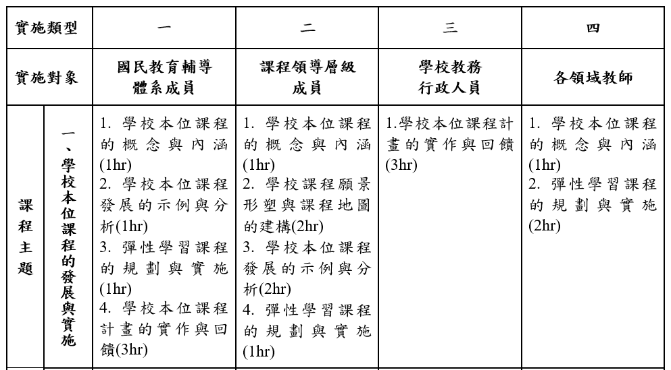
增能課程模組-1
課程主題一

Slide 13
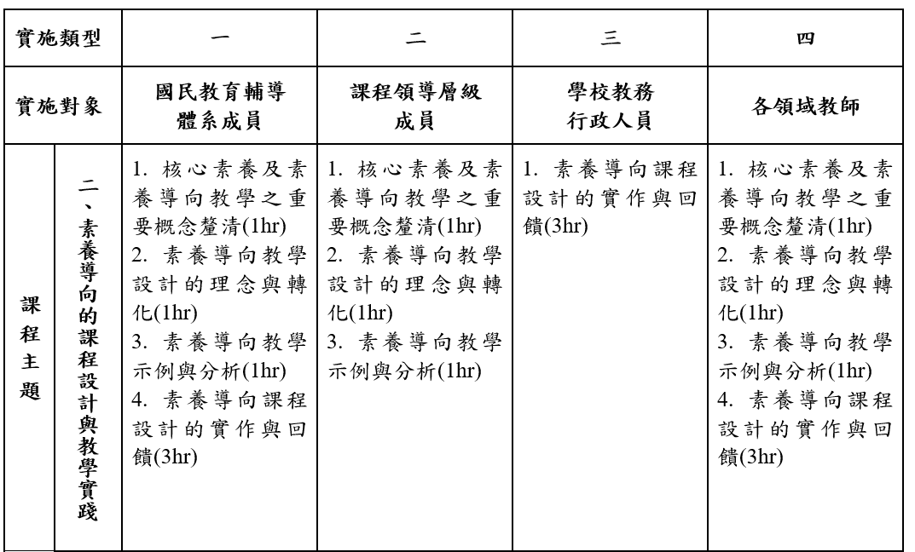
增能課程模組-2
課程主題二

Slide 14
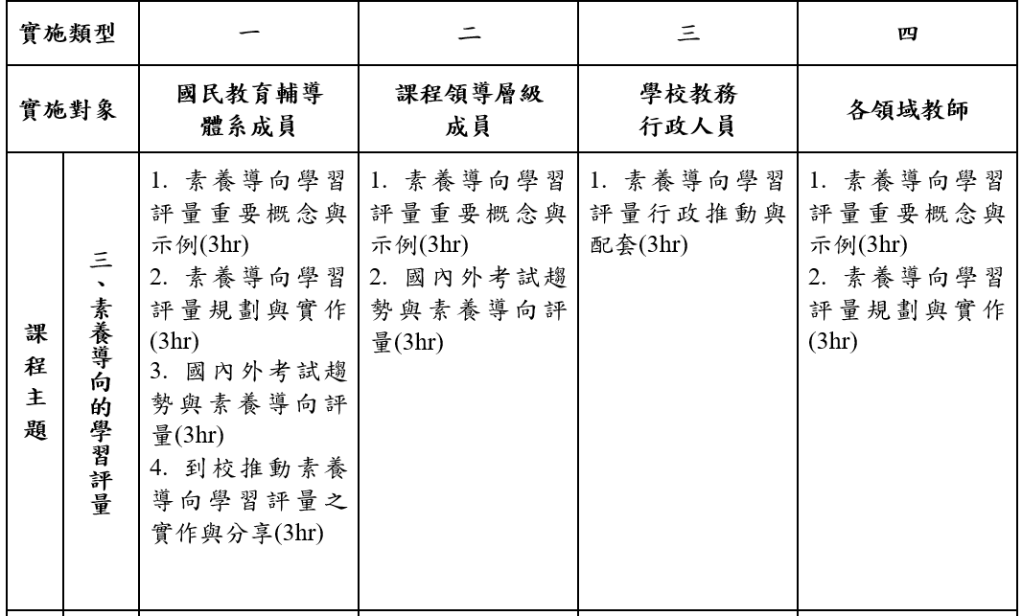
增能課程模組-3
課程主題三

Slide 15
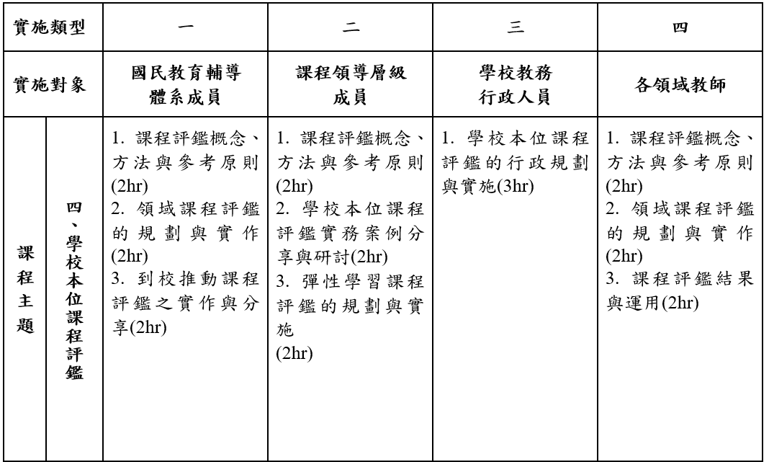
增能課程模組-4
課程主題四

Slide 16
十二年國教課綱推動及教育人員專業增能 研習活動之進程規劃－ 十二年國民基本教育課程綱要（總綱） 國民中小學階段種子講師培訓研習
年度 | 研習名稱 | 預定辦理時間 | 承辦單位
109上半年 | 基礎培訓研習 | 109/2-3 | 臺北市政府教育局
 | 回流培訓研習 | 109/4-6
 | 基礎培訓研習 | 109/2-3 | 國立彰化師範大學
 | 回流培訓研習 | 109/4-6
 | 108補回流場 | 109/3
 | 基礎培訓研習 | 109/2-3 | 臺南市政府教育局
 | 回流培訓研習 | 109/4-6
109下半年 | 基礎培訓研習 | 109/7 | 南投縣政府教育處
 | 回流培訓研習 | 109/9
 | 基礎培訓研習 | 109/8-9 | 桃園市政府教育局
 | 回流培訓研習 | 109/11/21
 | 基礎培訓研習 | 109/8-9 | 國立彰化師範大學
 | 回流培訓研習 | 109/10/17
109下半年 | 基礎培訓研習 | 109/8-9 | 臺南市政府教育局

Slide 17
十二年國教課綱推動及教育人員專業增能 研習活動之進程規劃－ 十二年國民基本教育課程綱要（總綱）種子講師 領域課程綱要培訓研習
領域（科目）／承辦單位 | 承辦學校 | 研習辦理期程
國語文 高雄市政府教育局 | 高雄市獅甲國小 | 109/04/16
本土語文 臺南市政府教育局 | 臺南市文化國小 | 109/04/15
生活課程 新北市政府教育局 | 新北市秀朗國小 | 109/04/30
英語文 高雄市政府教育局 | 高雄市獅甲國中 | 109/02/13
健康與體育 臺南市政府教育局 | 臺南市文化國小 | 109/03/26
數學 新北市政府教育局 | 新北市三和國中 | 109/02/12
自然科學 臺北市政府教育局 | 臺北市金華國小 | 109/04/09
科技 臺中市政府教育局 | 臺中市崇倫國中 | 109/04/09
綜合活動 臺北市政府教育局 | 臺北市金華國小 | 109/03/13
藝術 雲林縣政府教育處 | 雲林縣文昌國小 | 109/04/29
社會 臺中市政府教育局 | 臺中市神圳國中 | 109/03/27

Slide 18
十二年國教課綱推動及教育人員專業增能 研習活動之進程規劃－ 十二年國民基本教育課程綱要（總綱）種子講師 主題進階回流培訓研習（四）
課程 | 場次／主題 | 辦理時間 | 承辦縣市
主題 課程 | 一、學校本位課程的發展與實施 | 109/3/13(五) | 臺北市政府教育局
 | 二、素養導向的課程設計與教學實踐 | 109/4/30(四)
 | 三、素養導向的學習評量 | 109/5/13(三)
 | 四、學校本位課程評鑑 | 109/6/4(四)
 | 一、學校本位課程的發展與實施 | 109/3/27(五) | 臺中市政府教育局
 | 二、素養導向的課程設計與教學實踐 | 109/4/23(四)
 | 三、素養導向的學習評量 | 109/5/29(五)
 | 四、學校本位課程評鑑 | 109/8/20(四)
 | 一、學校本位課程的發展與實施 | 109/5/1(五) | 臺南市政府教育局
 | 二、素養導向的課程設計與教學實踐 | 109/5/21(四)
 | 三、素養導向的學習評量 | 109/9/18(五)
 | 四、學校本位課程評鑑 | 109/2/21(五)

Slide 19
種子講師可宣講項目之說明
通過認證
研習 |  |  |  | 可宣講項目
（A）總綱研習 |  |       |  | 僅能宣講（A）總綱
 | · | （B）主題進階回流研習 |  | 可宣講（A）總綱 及（B）十二年國教重要課題
 |  | （C）領綱研習 |  | 可宣講（A）總綱 及（C）通過領域之領綱
 |  | （B）主題進階回流研習 ＋ （C）領綱研習 |  | 可宣講（A）總綱、 （B）十二年國教重要課題、 （C）通過領域之領綱
通過領綱培訓研習，尚待參與總綱培訓研習
（C）領綱研習 |  | 參與並通過總綱研習 |  | 可宣講（A）總綱 及（C）通過領域之領綱
 |  | 未參與或未通過總綱研習 |  | 僅能宣講（C）通過領域之領綱 至108年12月31日（原本）
 |  | 參與並通過 總綱線上研習課程 |  | 僅能宣講（C）通過領域之領綱 至109年12月31日（修正）

Slide 20
融入精進教學計畫之案例
運用提供
之增能課程
善用培訓之
種子講師
設計實踐方式
蒐集
Q
回應A
回饋系統
前導學校案例

Slide 21
前導學校
校 數 | 104學年 | 105學年 | 106學年 | 107學年 | 108學年
 | 46校 | 74校 | 189校 | 515校 | 604校
108學年度 | 核心學校 | 中堅學校 | 導入學校 | 科技
 | 79校 | 142校 | 358校 | 25校

Slide 22
105年至108年 十二年國民基本教育(總綱)種子講師培訓研習人數統計
108上(南投) | 378 | 合計 2397
107下(南投) | 428
107上 | 291
106下（加場） | 285
106下 | 274
106上 | 248
105下 | 259
105上 | 234

Slide 23
新課綱融入精進教學計畫具體作法建議-1
掌握中央推動之關鍵進程訂定地方的進程
中央的配套措施要轉化訂定地方之作業要點
宣講及推動者先培力、共識並建立人才資料庫
推薦種子講師研習應有順序及重視均衡性 （從推動新課綱的關鍵人物優先）
善用前導學校的開發案例與試作經驗
引入陪伴力量支持學校申辦活化計畫的實施

Slide 24
新課綱融入精進教學計畫具體作法建議-2
相關課程與教學推動專案的橫向聯絡
善用中央提供的資源
地方要設法將新課綱推動到學校及教室
關注學校課程計畫備查完成後的實施
地方應於精進教學計畫強化學校層級的推動
整合精進教學計畫三大主軸=課程推動+專業成長+輔導支持

Slide 25
新課綱人力資源整合

Slide 26
地方政府成立課推組織
前導學校計畫
學 校
十二年國教課綱之實踐與落實
強化課發會運作
教師教學與學生學習
活化教學計畫
發展學校總體課程計畫
規劃彈性學習課程
精進教學計畫
師資、課務、
評量、資源管理
十二年國教
課綱宣導計畫
社群 與 增能
課推配套措施
教學研究會
輔導支持人力
年級或年段研究會

Slide 27
109-110十二年國教課綱種子講師培訓研習計畫執行架構
研習辦理
總綱種子講師培訓研習
領域課程綱要培訓研習
主題進階回流培訓研習
延伸產出資源
種子講師人力資源
課綱增能模組
文宣品

Slide 28
研習辦理－「宣導與增能」－
擴充專業支持人力

Slide 29
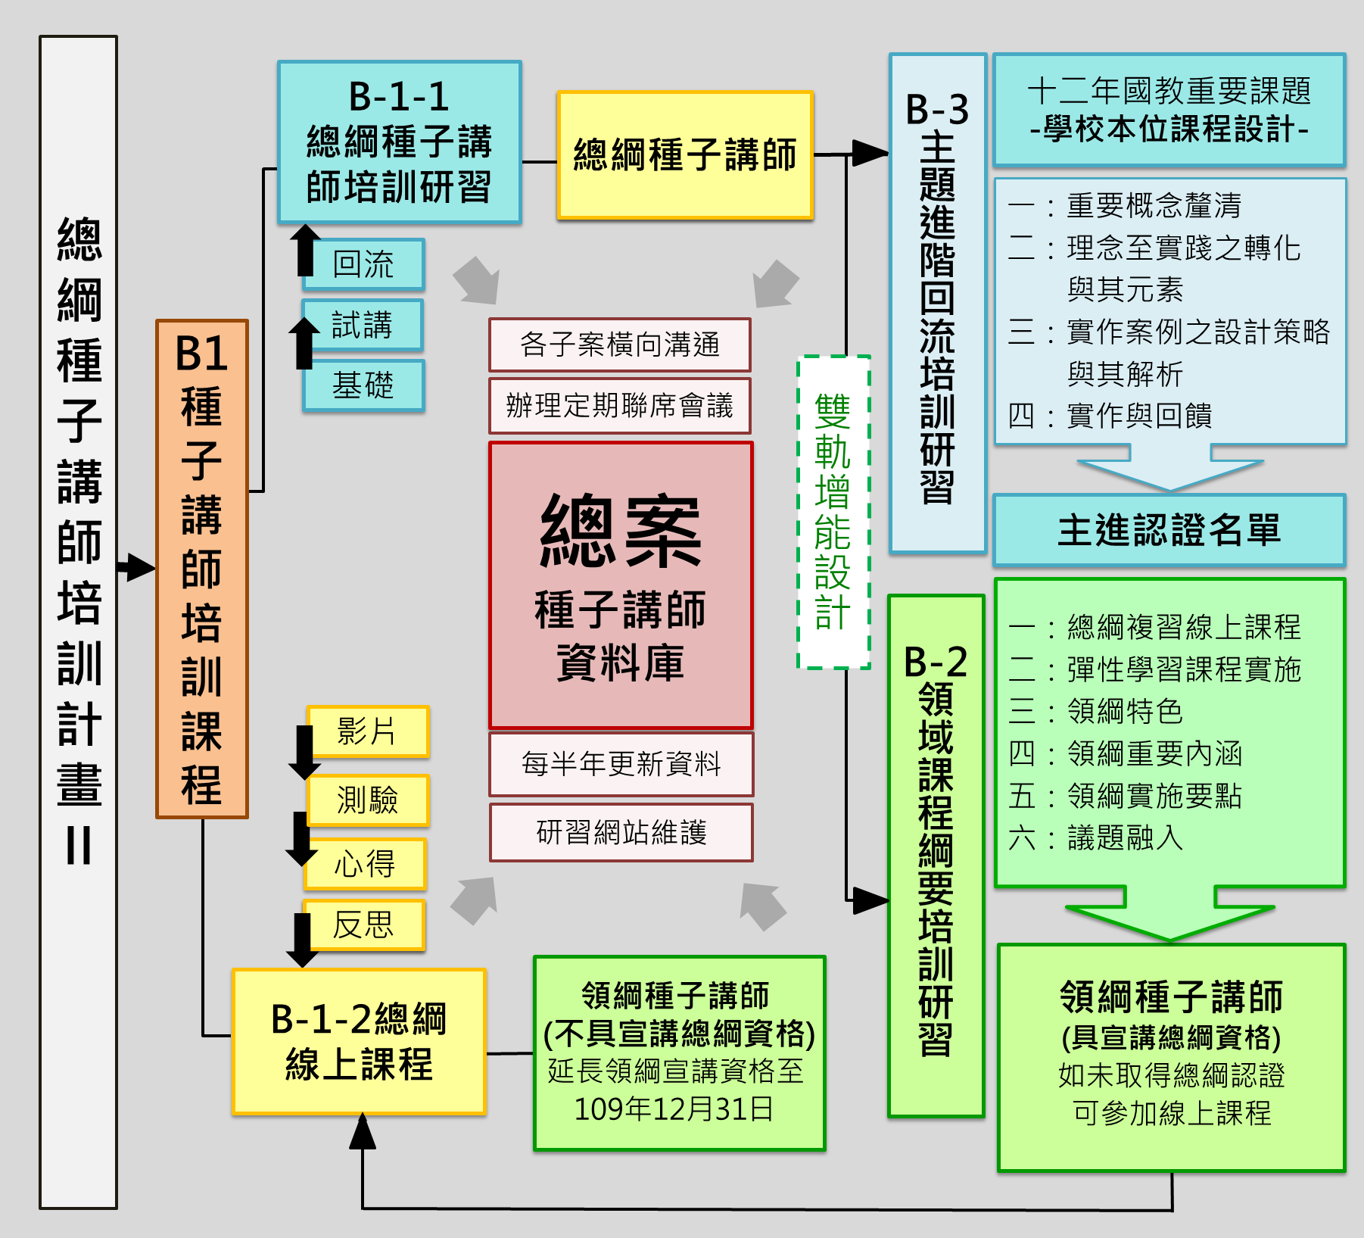

Slide 30
總綱種子講師培訓研習-1 實體課程
基礎培訓研習
回流培訓研習
新課綱的深讀
及總綱案例實踐案例與解析
核心素養的概念及其課程轉化
公播版簡報使用說明
總綱配套措施 QA
試講演練＆座談
總綱宣講問題彙整與分析
分領域（議題）進行
主題A1：學校推動新課綱（總綱）實踐的策略、面對的挑戰及因應的行動
主題A2：學校及教師期待地方政府支持新課綱的作為
主題B1：教師對新課綱(總綱)教師教學成長與教學實踐的態度與作為
主題B2：家長對新課綱推動關心的問題與回應
核心素養導向的課程設計與實施
核心素養導向的主題性校本課程設計與實施案例研討

Slide 31
總綱種子講師培訓研習-2 線上課程
課程名稱 |  |  | 時數
第一階段 | 十二年國教課綱總綱導讀及解析 | 范信賢研究員 | 1.5
 | 核心素養的概念及其課程轉化 | 林永豐教授 | 1.5
 | 線上課程之測驗 | 諮詢團隊 | 隨機選題
課程名稱 |  |  | 時數
第二階段 | 線上課程心得與反思回傳 | 諮詢團隊 | 無
 | 宣講規劃表回傳 | 諮詢團隊 | 無
 | 專家批閱 | 諮詢團隊 | 無
召開認證會議

Slide 32
總綱種子講師培訓研習-3
行政區域 | 總和 | 行政區域 | 總和 | 行政區域 | 總和
臺北市 | 139 | 彰化縣 | 121 | 屏東縣 | 118
新北市 | 223 | 南投縣 | 172 | 臺東縣 | 86
桃園市 | 123 | 雲林縣 | 85 | 花蓮縣 | 73
新竹市 | 107 | 嘉義市 | 48 | 宜蘭縣 | 93
新竹縣 | 99 | 嘉義縣 | 88 | 基隆市 | 78
苗栗縣 | 125 | 臺南市 | 124 | 澎湖縣 | 22
臺中市 | 192 | 高雄市 | 158 | 金門縣 | 6
連江縣 | 4 | 教授 | 85 | 附小/實驗高中 | 30
 |  |  |  | 合計 | 2397
截至108年12月05日

Slide 33
總綱種子講師累積人數折線圖

Slide 34
總綱種子講師培訓研習-4 名單公告
一、教育部國教署公文
1.「105年第1階段第1梯次種子講師公告名單」：教育部國民及學前教育署105年08月19日臺教國署國字第1050088253A號。
2.「105年第1階段第2梯次種子講師公告名單」：教育部國民及學前教育署105年09月20日臺教國署國字第1050104365號。
3.「105年第2階段第1梯次種子講師公告名單」：教育部國民及學前教育署106年03月09日臺教國署國字第1060020596號。
4.「106年第1階段第1梯次種子講師公告名單」：教育部國民及學前教育署106年9月11日臺教國署國字第1060098915號。
5.「107年第1階段第1梯次種子講師公告名單」：教育部國民及學前教育署107年12月04日臺教國署國字第1070151649B號
6.「107年第2階段第1梯次種子講師公告名單」：教育部國民及學前教育署108年06月05日 臺教國署國字第1080059195號
7.「107年第3階段第1梯次種子講師公告名單」：教育部國民及學前教育署108年08月14日 臺教國署國字第1080090006A號
8.「108年第1階段第1梯次種子講師公告名單」：教育部國民及學前教育署108年10月09日 臺教國署國字第1080117442號
二、國民中小學課程與教學資源整合平臺（CIRN）
https://cirn.moe.edu.tw/WebContent/index.aspx?sid=11&mid=1846

Slide 35
增能的兩軌：系列研習課程
總綱種子講師培訓研習以掌握「十二年國教課綱總綱之宣導實踐策略」為目標，並於後，以「深化理解十二年國教課綱」為目標，建構兩軌的培訓系統：
一為「主題進階回流培訓研習」。
二為「領域課程綱要培訓研習」。
http://12basic.prj.ntnu.edu.tw/12basic/

Slide 36
增能的兩軌：系列研習課程
年度 | 民國109年-110年
培訓 核心 | 十二年國教課綱總綱 實踐策略 |  | 深化實踐十二年國教課綱
課別 | 基礎課程 （1.5日） | 回流課程 （1日） | 理解與實踐 領綱 |  | 理解與實踐十二年國教課綱重要課題
 |  |  | 領域課程綱要培訓研習（1日） | 領域課程綱要進階培訓研習（1日） | 主題進階回流課程 （1日）
課程內容 | 解析總綱、理解與探討核心素養，並於課程結束後進行試講、演練。 | 討論核心素養導向教學案例；分析總綱試講問題彙整與。 | 領綱重要內涵、課程特色、議題融入、彈性學習課程實施 | 深化領域課程設計與教學實踐 | 以工作坊形式設計重要課題。 主題一：學校本位課程的發展與實施 主題二：素養導向的課程設計與教學實踐 主題三：素養導向的學習評量 主題四：學校本位課程評鑑

Slide 37
課綱種子講師
總綱脈絡下理解領綱
完成「領域課程綱要培訓研習」認證者，則進一步認證為「課綱種子講師」，主要目的是希望透過參與學員轉化研習經驗，擔任所屬縣市在推動十二年國教課綱的路上，不可或缺的實踐與協助之重要角色。

Slide 38
署聘輔導諮詢委員運用策略

Slide 39
教育部補助直轄市縣（市）政府精進國民中學及國民小學教師教學專業與課程品質作業要點

Slide 40
委員任務法源依據
成立推動小組
地方政府應成立推動小組，並由地方政府教育局（處）長或副局（處）長擔任召集人，成員包括…學者專家（其中至少二人選聘自本部推薦名單）。
第五條第一項
規畫及擬定執行策略
計畫自我檢核
前置規畫
自我檢核
期中檢核
邀集長期協作之專家學者，參考前一學年度本補助執行之建議事項及本部當學年度推動重點
地方政府應辦理計畫自我檢核，並邀請長期協作之專家學者參與。
第八條第二項第一款
第五條第二項第四款

Slide 41
委員任務法源依據
本補助之成效督導與檢核
本部得組成輔導小組，赴地方政府、輔導團或其他相關輔導體系之組織與學校進行檢核訪視及支持輔導。

Slide 42
輔導支持策略-1
增能共識聚焦
提供規劃意見
解決執行困境

Slide 43
輔導支持策略-2
分享可行策略
反映縣市困境
提供政策回饋

Slide 44
結語 深信改變來自於累積 累積將使改變成真

